Slide 1
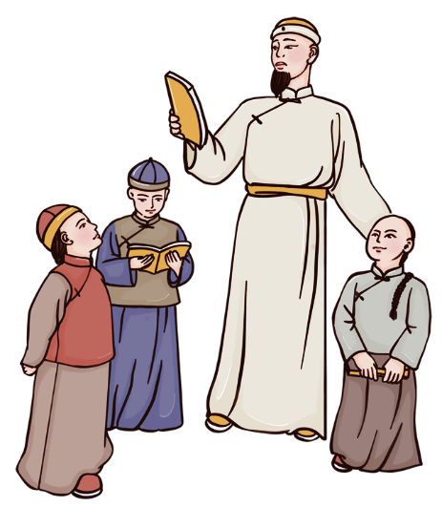
践行师德规范
站稳三尺讲台
践行师德规范站稳三尺讲台师德培训专题讲座
宣讲人：陈作理 时间：2021.10

Slide 2
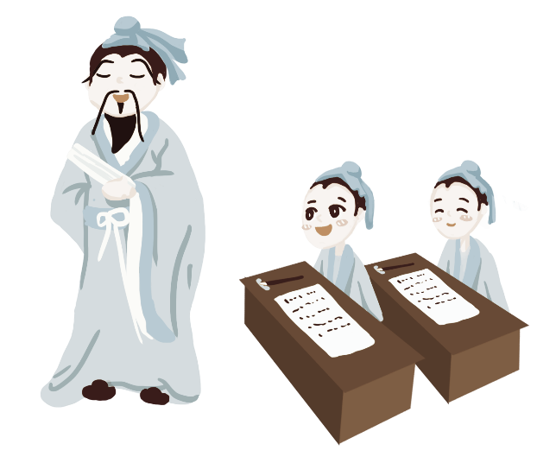
如今我们
最怕缺什么？
缺车
缺职称
缺道德
缺钱
缺房

Slide 3
是一种由人们在实际生活中根据人们的需求而逐步形成的一种具有普遍约束力的行为规范。它具有鲜明的社会性、民族性、时代性。 它具有良好的群众基础，往往流传较为广泛，形成共识。
践行师德
规范

Slide 4
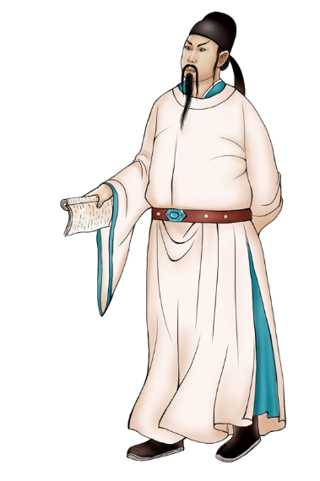
教师为什么要践行师德规范？宏观：师德—永恒的话题微观：学高为师德正为范教师如何践行师德规范？严于律己，德行第一爱岗敬业，工作第一 业务精湛，水平第一满腔热忱，学生第一
师德
规范

Slide 5
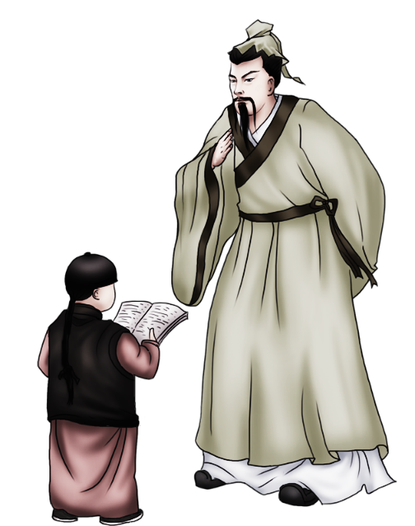
“上善若水。水善利万物而不争，处众人之所恶，故几于道。”“天行健，君子以自强不息。地势坤，君子以厚德载物”。一般的道德要求：
信用、诚实、正直、善良。教师的道德标准：爱国守法、爱岗敬业、关爱学生、教书育人、为人师表和终身学习。
上善若水

Slide 6
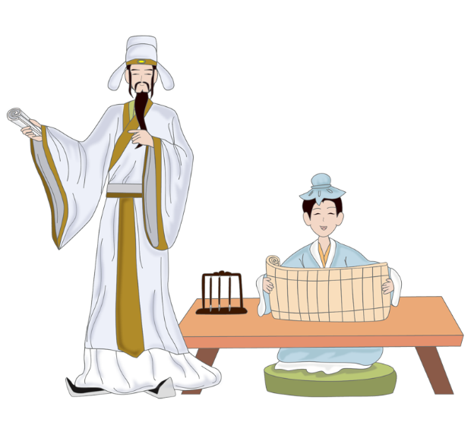
一般的道德要求：信用、诚实、正直、善良。教师的道德标准：爱国守法爱岗敬业、关爱学生、教书育人、为人师表和终身学习。即教师的职业道德，是每个教师在从事教育活动中必须遵守的道德规范
道德要求

Slide 7
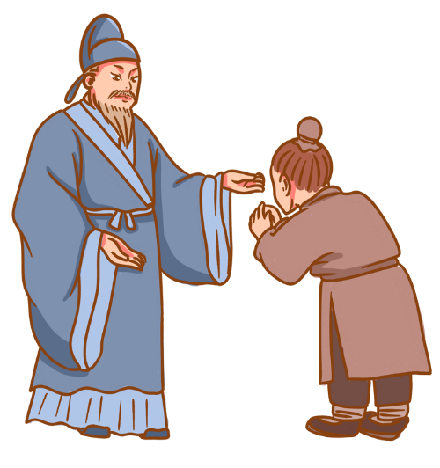
即教师的职业道德，是每个教师在从事教育活动中必须遵守的道德规范和行为准则以及与之相适应的道德观念、情操和品质。教师不得以种族、肤色、性别、宗教、民族、社会成分或经济状况为理由，以任何形式歧视学生。
职业道德

Slide 8
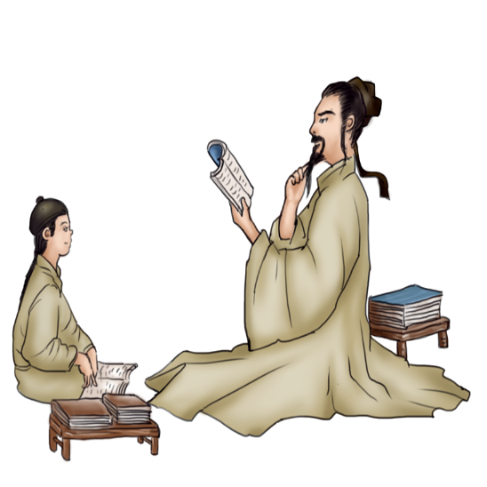
教师要为每一个学生提供可能的、最充分的受教育机会，应适当注意对教育活动有特殊要求的儿童。
教师应具有必要的德、智、体的品质，并且具有必要的专业知识和技能。
教育活动

Slide 9
教师要尽一切可能与家长密切合作，但也不能在教师专业职责等方面受到家长不公正和不应有的干涉。
教师要积极参加社会和公共生活。为了学生、教育工作和全社会的利益，教师要力求与各行政主管部门充分合作。教师应参加课程、教学方法和教学设备的改进工作。
积极
参加

Slide 10
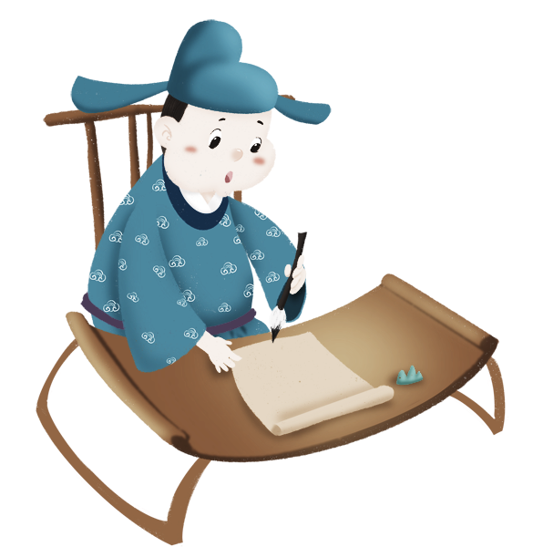
教师要成为发展学生的能力、兴趣的教育者和顾问；教师要同社区的其它教育团体协作，使青少年为参与社会生活、家庭生活、生产等做好准备；教师要对学生和家长提供辅导和咨询
兴趣教育

Slide 11
师德教育的要求提出以法律为准绳，各种行为规则的形成均在法律的框架下进行。在对师德的具体要求上，偏重于教师的外显行为
道德要求
师德原则
师德规则
师德

Slide 12
在对师德的具体要求上，偏重于教师的外显行为，而不是一般地作为笼统地提倡教师应具备的某些品质。美国职业伦理规范条目不多，表述上多采用限制性语言(不准、不得) 。注重师德教育的实践性和渐进性。
职业伦理

Slide 13
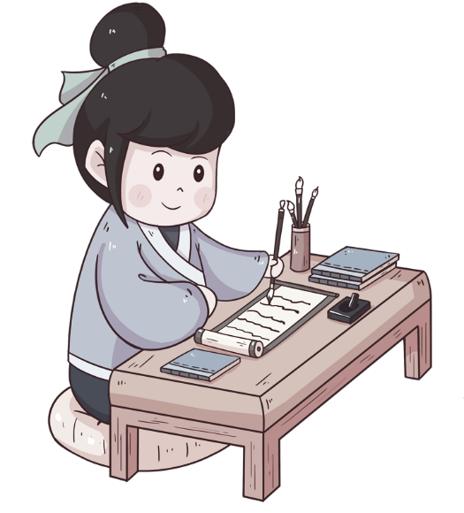
师德是每个教师在从事教育活动中必须遵守的道德规范和行为准则以及与之相适应的道德观念、情操和品质。“德之不修，学之不讲，闻义不能徙，不善不能改，是吾忧也。”
教育活动

Slide 14
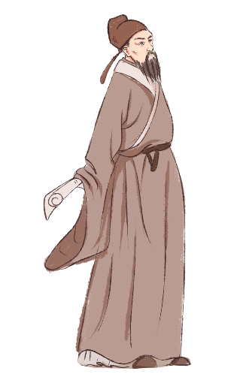
“教育工作者的全部工作是为人师表” “教师必须具有高尚的道德品质和崇高的精神境界”为人师表。知荣明耻，严于律己，以身作则。衣着整洁得体，语言规范健康，举止文明礼貌。谦虚谨慎，团结协作。平等对待学生家长，认真听取意见和建议
精神境界
教育工作

Slide 16
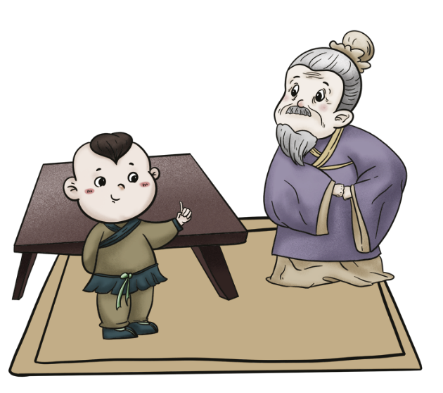
我不去想多么辉煌的人生
既然选择了三尺讲台便只顾辛勤耕耘把知识和美德播洒到每一颗心灵我不去想生活能给予我多少回既然注定是一架人梯那就让孩子们踩着我的肩膀站得更高
三尺讲台

Slide 17
敬业奉献。忠诚人民教育事业，志存高远，对工作高度负责，勤勤恳恳，兢兢业业，甘为人梯，乐于奉献。认真备课上课，认真批改作业，认真辅导学生。不对工作敷衍塞责。
敬业
奉献

Slide 18
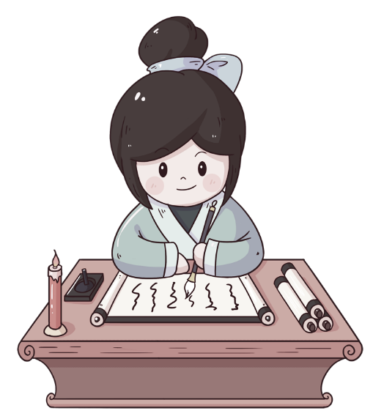
热爱学生。关心爱护全体学生，尊重学生人格，平等、公正对待学生。对学生严慈相济，做学生的良师益友。保护学生安全，维护学生合法权益，促进学生全面、主动、健康发展。不讽刺、挖苦、歧视学生，不体罚或变相体罚学生。
公正对待

Slide 19
担纲：动词，指在艺术表演或比赛中担任主角或主力，泛指在工作中承担重任。给力：中国北方的土话，表示给劲、带劲的意思。正能量：正能量的英文名的意思是积极的能量、正向能量，它原本是一个物理学的概念，后来引申义为一切给予人向上和希望、促使人不断追求
艺术

Slide 20
花开花谢，春华秋实，教书的生涯是平淡无奇的一只只粉笔，记录的是岁月对教师的磨蚀，三尺讲台放飞的却是孩子们美好的梦想，所以，师德修养是时代的需要，每个教师都应该意识到肩上的责任，让我们执着的修师德、陶师魂，让我们的学生沐浴着斯德挚爱，一生阳光灿烂
三尺讲台

